Slide 1
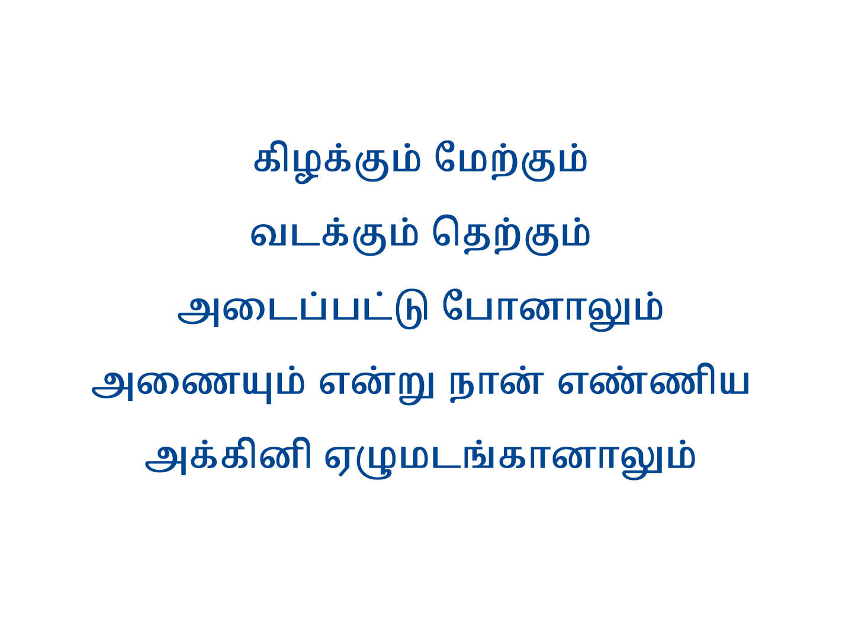
Notes:
Slide 1 - கிழக்கும் மேற்கும்
Slide 2 - (என்) கண்களை ஏறெடுப்பேன்
Slide 3 - வானமும் பூமியும் மாறினாலும்
Slide 4 - நான் வெட்கப்படுவதில்லை

Slide 2
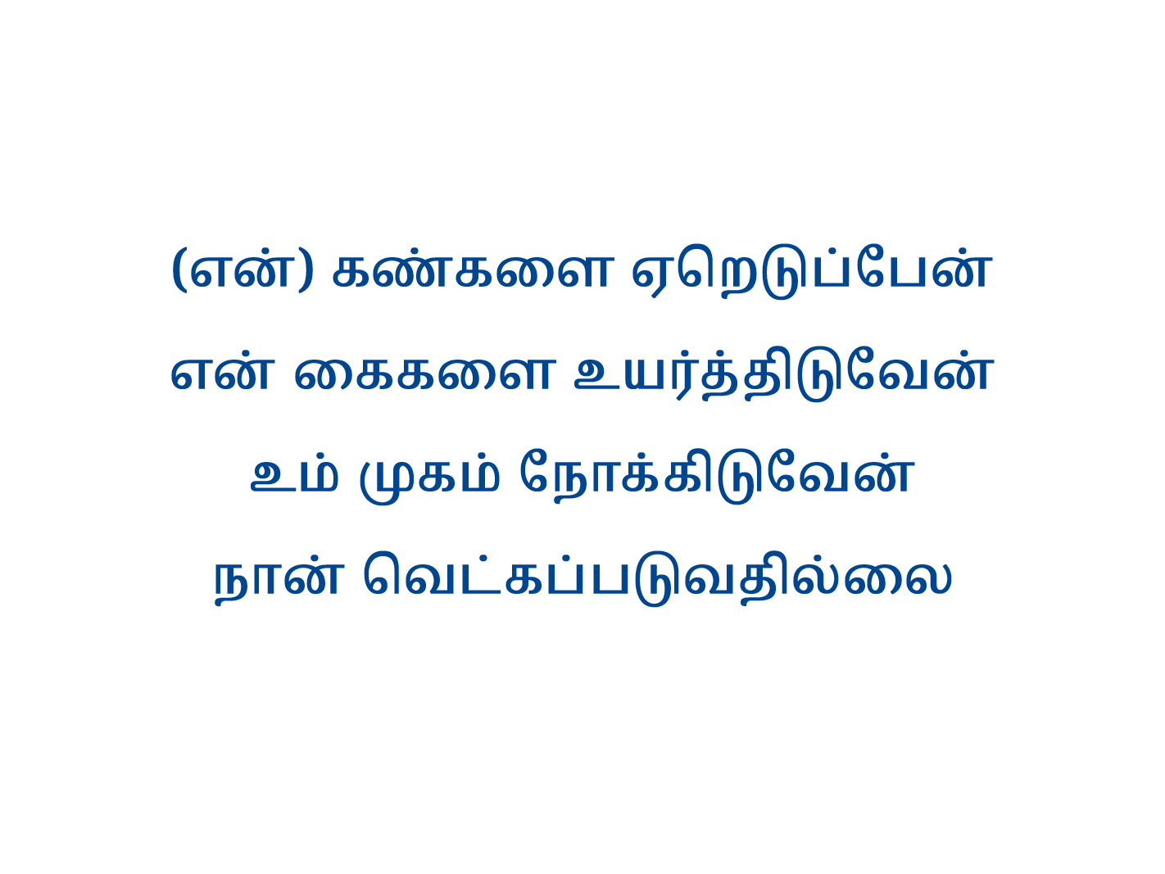
Notes:
Slide 1 - கிழக்கும் மேற்கும்
Slide 2 - (என்) கண்களை ஏறெடுப்பேன்
Slide 3 - வானமும் பூமியும் மாறினாலும்
Slide 4 - நான் வெட்கப்படுவதில்லை

Slide 3
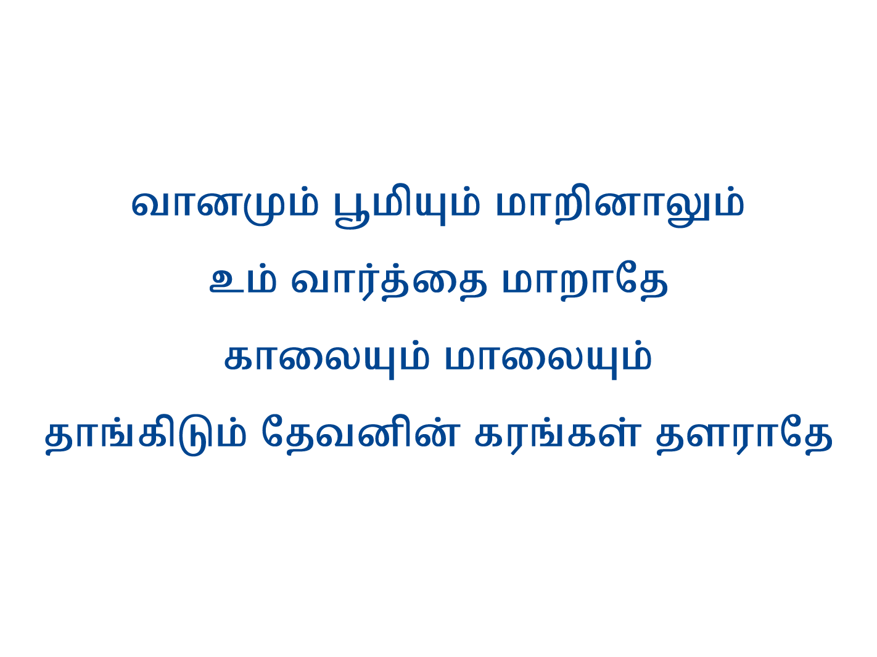
Notes:
Slide 1 - கிழக்கும் மேற்கும்
Slide 2 - (என்) கண்களை ஏறெடுப்பேன்
Slide 3 - வானமும் பூமியும் மாறினாலும்
Slide 4 - நான் வெட்கப்படுவதில்லை

Slide 4
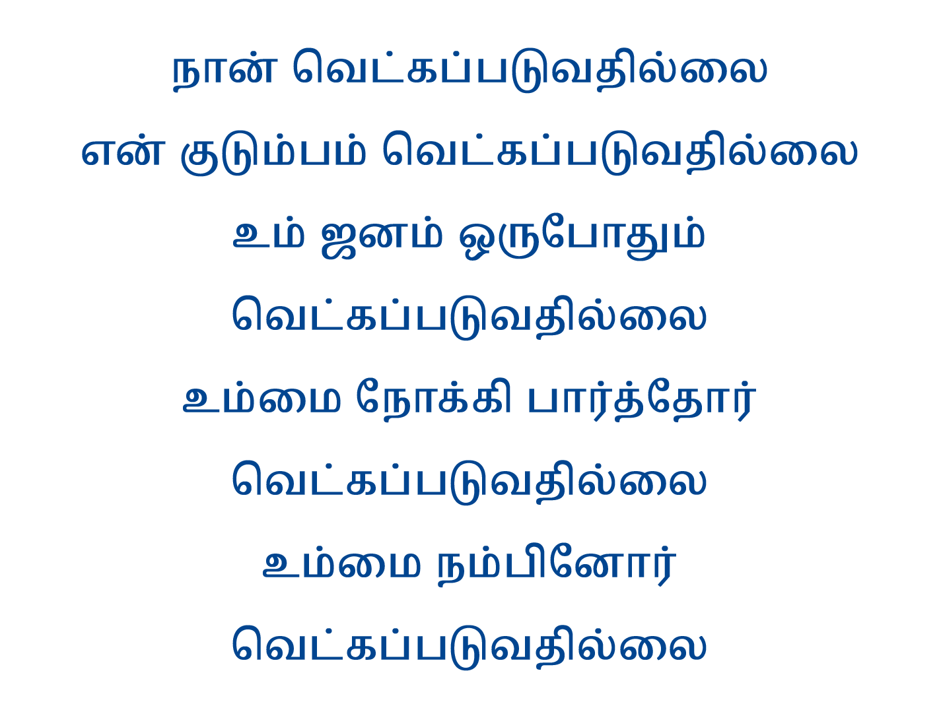
Notes:
Slide 1 - கிழக்கும் மேற்கும்
Slide 2 - (என்) கண்களை ஏறெடுப்பேன்
Slide 3 - வானமும் பூமியும் மாறினாலும்
Slide 4 - நான் வெட்கப்படுவதில்லை

